Slide 1
2025 онд оролцох олон улсын үзэсгэлэн, рөүд шоу

Slide 2
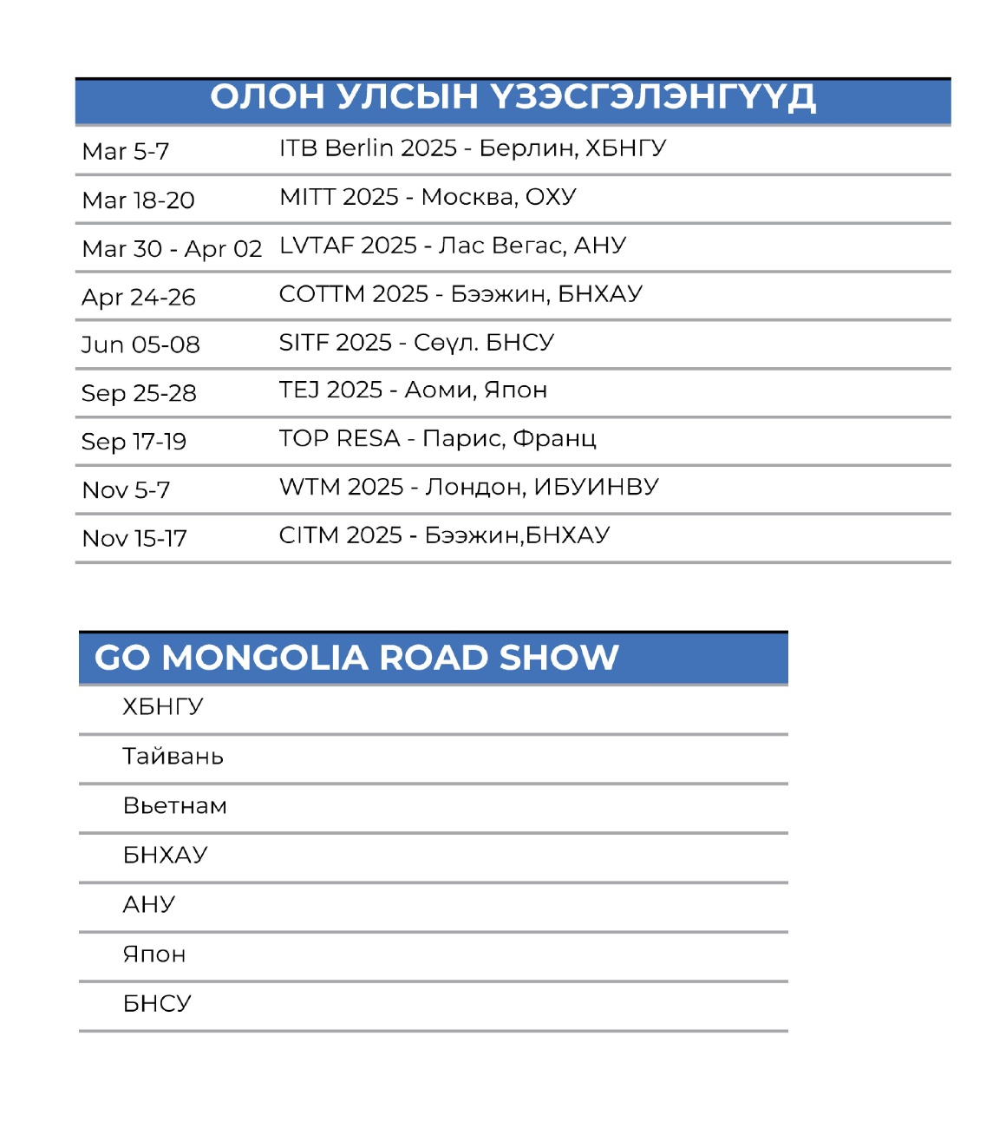
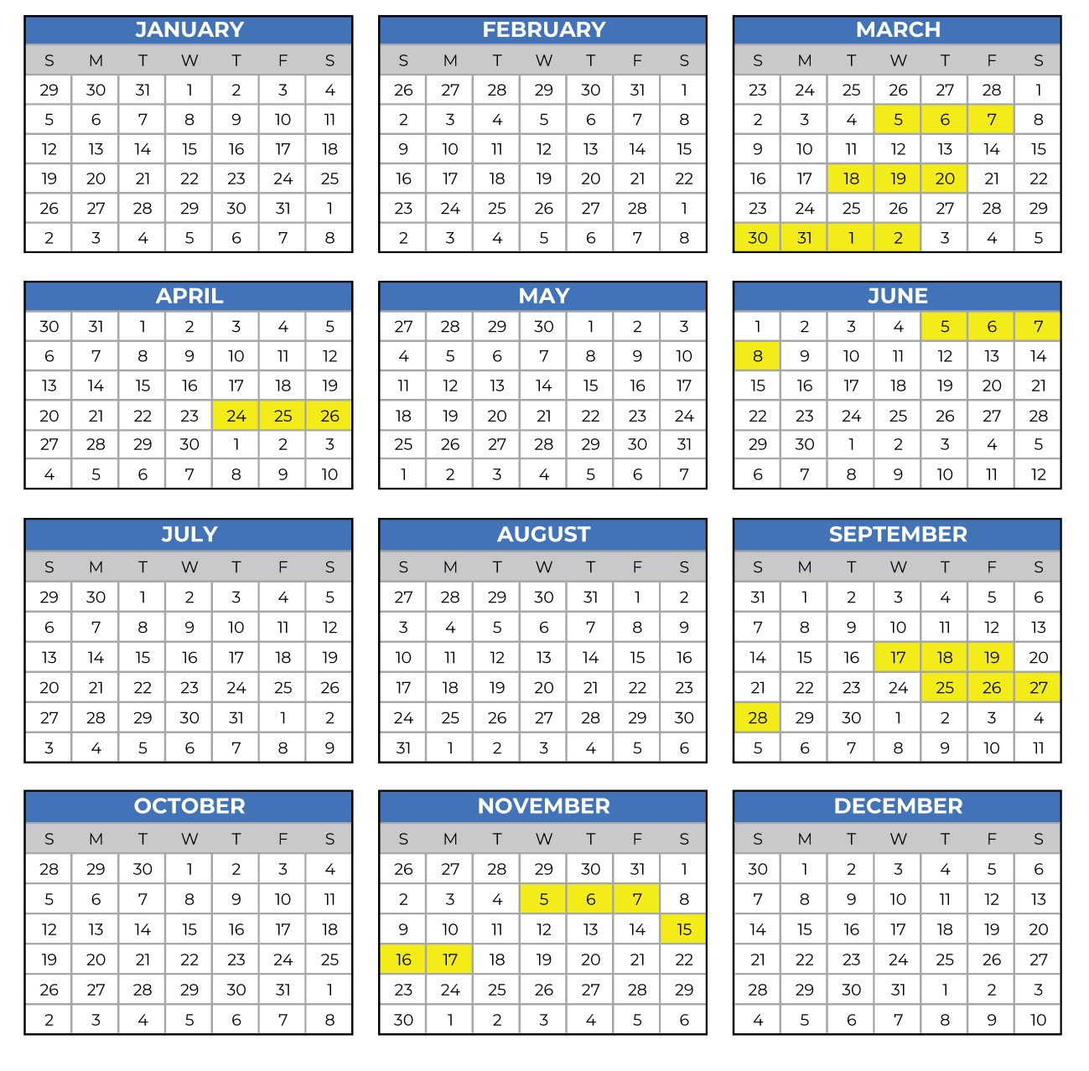
АЯЛАЛ ЖУУЛЧЛАЛЫН ХӨТӨЛБӨРИЙН ЗАРДЛЫН САНХҮҮЖИЛТТЭЙ ОЛОН УЛСЫН АРГА ХЭМЖЭЭ:

Slide 3
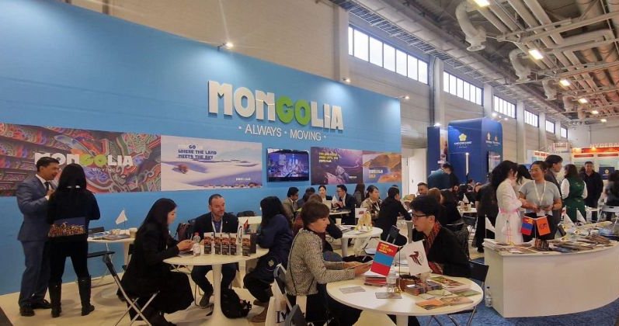
ITB BERLIN 2025
Хэзээ: 2025 оны 03-р сарын 04-06 Хаана: ХБНГУ, Берлин хот Messe Berlin үзэсгэлэнгийн танхимд
ITB Berlin (Internationale Tourismus-Börse Berlin) нь 1966 оноос эхэлж зохион байгуулагдаж ирсэн аялал жуулчлалын дэлхийн хамгийн том үзэсгэлэн. Жар орчим жилийн түүхтэй тус үзэсгэлэнд дэлхийн бүх тивээс мэргэжлийн байгууллагууд буюу мэргэжлийн холбоод, тур операторууд, зочид буудал, авиа компаниуд, тээврийн байгууллагууд, интернет захиалгын компаниуд болоод аялал жуулчлалын чиглэлийн хэвлэл мэдээлийн хэрэгслүүд оролцож аялал жуулчлалын чиг хандлагыг тодорхойлж гэрээ хэлэлцээрүүд хийдгээрээ онцлогтой.
Үзэсгэлэнд жилд дунджаар 200 орчим орны 10000 орчим байгууллага талбай авч оролцдог ба зөвхөн мэргэжлийн хүмүүс үзэгчээр оролцдог. Жишээ нь 2023 онд 90.127 мэргэжлийн үзэгч хүрэлцэн ирсэн2015 онд Монгол Улс ITB-Berlin -ий түнш орноор оролцож өргөн хүрээтэй арга хэмжээ зохион байгуулсан нь Европ тив төдийгүй дэлхий даяар Монголыг сурталчлах, улмар жуулчдын урсгалыг нэмэгдүүлэхэд бодитой хувь нэмэр үзүүлсэн болно.

Slide 4
MITT 2025
Хэзээ: 2025 оны 03 сарын 18-20 Хаана: ОХУ, Москва хот - Крокус экспо үзэсгэлэнгийн танхимд
31 дэх удаагаа зохион байгуулагдах гэж буй MITT 2025 нь ОХУ-ын аялал жуулчлал, зочлох үйлчилгээний хамгийн том үзэсгэлэн юм.
Геополитикийн өөрчлөлтийн улмаас Оросын жуулчдын зорин очих боломжит газрууд хязгаарлагдаж буй энэ үед олон улсын шинэ сонголтуудын эрэлт тэдэнд ихсэж байна.
Орос болон ТУХН-ийн бүс нутгаас ирж буй жуулчдын урсгалыг нэмэгдүүлэх хүсэлтэй аялал жуулчлалын байгууллагуудыг тус үзэсгэлэнд оролцохыг урьж байна.
Дэлгэрэнгүй мэдээллийг Ankhbayar@mto.mn хаягнаас лавлана уу.

Slide 5
Las Vegas Travel Agent Forum 2025
Хэзээ: 2025 оны 03 сарын 30 - 04 сарын 02 Хаана: АНУ, Лас Вегас, Paris Las Vegas Hotel and Casino зочид буудал
Энэхүү форум нь аялал жуулчлалын салбарын мэргэжилтнүүдэд сүлжээ үүсгэх, боловсрол эзэмших, бизнесээ өргөжүүлэх боломжийг олгох томоохон арга хэмжээ юм. Оролцогчид дэлхийн өнцөг булан бүрээс ирсэн ханган нийлүүлэгчидтэй уулзаж, танилцуулгад оролцох, сүүлийн үеийн салбарын чиг хандлага, туршлагыг судалж, бизнесийн шинэ түншлэлүүдийг үүсгэх боломжтой. Мөн Лас Вегасын өвөрмөц уур амьсгалд аяллын бүтээгдэхүүнүүдтэй танилцаж, мэргэжлийн ур чадвараа нэмэгдүүлэх боловсролын хөтөлбөрүүдэд оролцох боломжтой. Энэ форум нь аялал жуулчлалын салбарын хөгжлийг ойлгож, сүлжээ үүсгэх, туршлагаа хуваалцах хамгийн тохиромжтой арга хэмжээ юм.

Slide 6
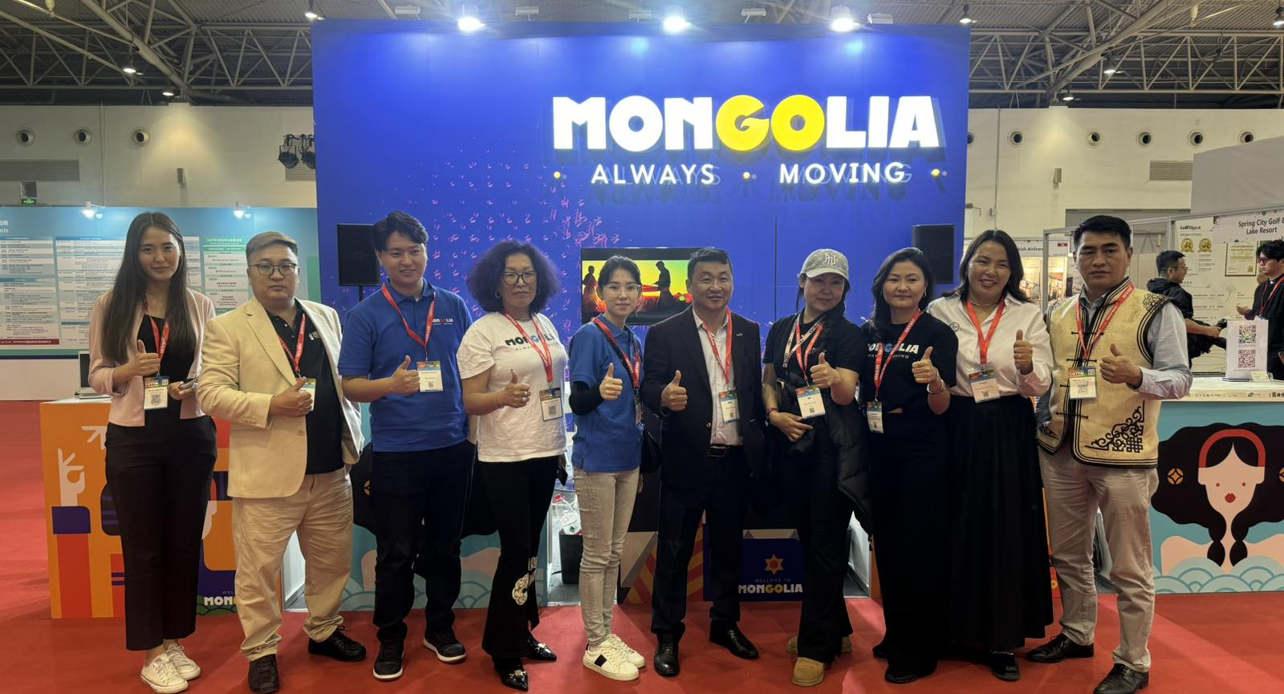
COTTM 2025
Хэзээ: 2025 оны 04 сарын 24-26
Хаана: БНХАУ, Бээжин хот, Хөдөө Аж Ахуйн Үзэсгэлэнгийн Шинэ танхимд 16 дах удаагийн Хятадын гадаад аялал жуулчлалын зах зээл үзэсгэлэн сүүлийн 18 жилийн турш тасралтгүй зохион байгуулагдаж ирсэн бөгөөд цар тахлын үеэр хэсэг хугацаанд завсарлан 2024 оноос эхлэн 16 дах удаагийн үзэсгэлэнu энэ оны 10-р сарын 16-18 хооронд Бээжин Хөдөө Аж Ахуйн Үзэсгэлэнгийн Шинэ танхимд зохион байгуулагдсан. Уг үзэсгэлэнд 52 улс орон, бүс нутгаас ирсэн 220 оролцогч, Хятадын 3000 гадаад аялал жуулчлалын салбарын мэргэжилтнүүд оролцсон.
Үзэсгэлэнд оролцсоноор Монгол Хятад хоёр орны аялал жуулчлалын хамтын ажиллагааг өргөжүүлэх, монголыг зорин ирэх хятад жуулчдын урсгалыг нэмэгдүүлэх, Монгол улсыг Хятадад сурталчлан таниулах таатай нөхцөлийг бий болгож, Хятадын аялал жуулчлалын компаниудад өөрсдийн үйл ажиллагаа таниулах болон аяллын бүтээгдэхүүнийг шууд борлуулах бололцоотой болсон.

Slide 7
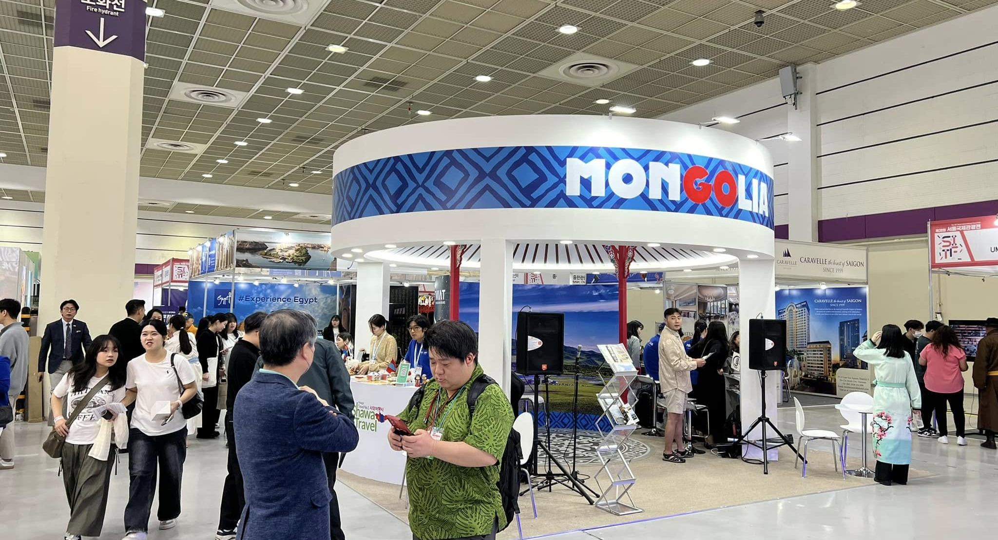
SITF 2025
Хэзээ: 2025 оны 06 сарын 5-8
Хаана: БНСУ, Сөүл хот, COEX үзэсгэлэнгийн төвд Энэхүү үзэсгэлэн нь дэлхийн 40 гаруй улс орон, бүс нутгаас 500 гаруй павильон засагдаж, 70,000 гаруй зочдыг хүлээн авах төлөвтэй байна. Үзэсгэлэнд зочид буудал, амралтын газар, нислэгийн захиалга, аяллын агентлагууд, бал сарын аяллын багцууд, байрлах үйлчилгээ зэрэг аялал жуулчлалын олон төрлийн бүтээгдэхүүн, үйлчилгээг танилцуулна.
SITF 2025 нь аялал жуулчлалын салбарын мэргэжилтнүүд, бизнес эрхлэгчид, сонирхогчдод зориулсан чухал арга хэмжээ бөгөөд шинэ түншлэл байгуулах, бизнесийн боломжуудыг судлах, салбарын шинэ чиг хандлага, инновациудтай танилцах боломжийг олгоно.

Slide 8
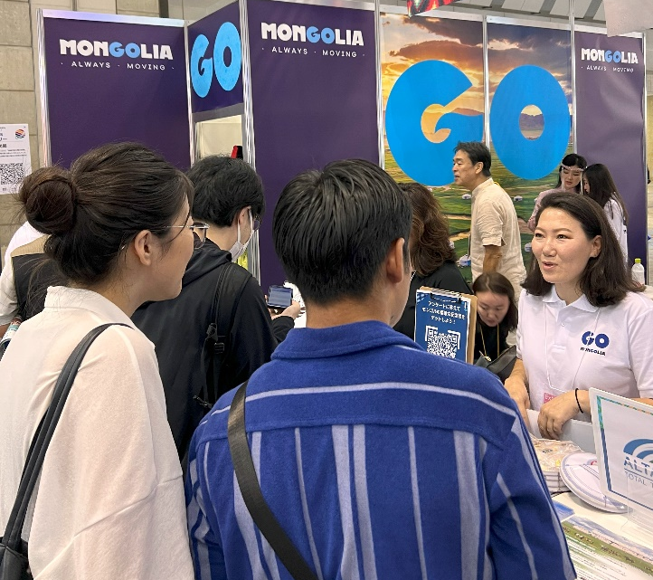
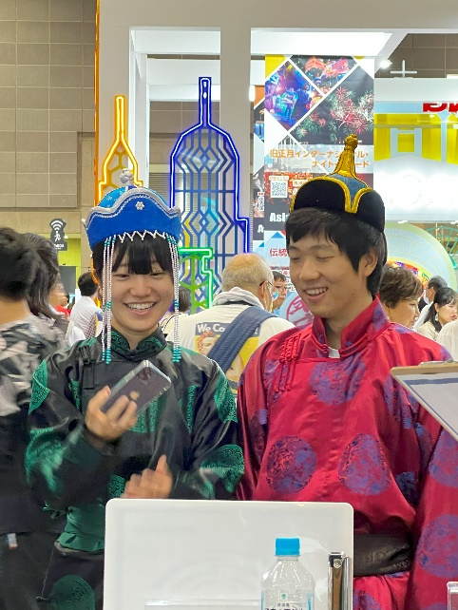
JATA TOURISM EXPO JAPAN 2025 AICHI
Хэзээ: 2025 оны 09 сарын 25-28 Хаана: Япон АИЧИ МУЖ Aichi Sky Expo (Aichi International Exhibition Center) үзэсгэлэнгийн танхимд JATA TOURISM EXPO JAPAN нь Ази тивдээ хамгийн том олон улсын үзэсгэлэн бөгөөд аялал жуулчлалын үйлдвэрэлэлээр Дэлхийдээ томд ордог Япон улсад жил бүр зохион байгуулагддаг. Дунджаар жил бүрийн энэхүү ЭКСПО-д 150 орны 1400-аад тур оператор аялал жуулчлалын компаниуд оролцдог ба, олон нийтийн өдрүүдээр 200,000 гаруй хүмүүс ирж оролцдог юм.
Статистик мэдээллээс харахад TOURISM EXPO JAPAN-д Ковидоос хойш буюу 2022 онд 124,000 визитор буюу оролцогч, орон нутгийн 47 байгууллага, 78 орноос 1020 компани буюу байгууллагын төлөөлөл орж байсан бол, 2023 онд 148,000 визитор, орон нутгийн 45 байгууллага, 70 орны 1275 аяллын компаниуд болж өссөн байна. 2024 онд, 182,934 визитор, 80 орны 1400 гаад байгууллага компаниуд оролцсон ба, 5768 бизнес уулзалтууд зохион байгуулагдсан байна.

Slide 9
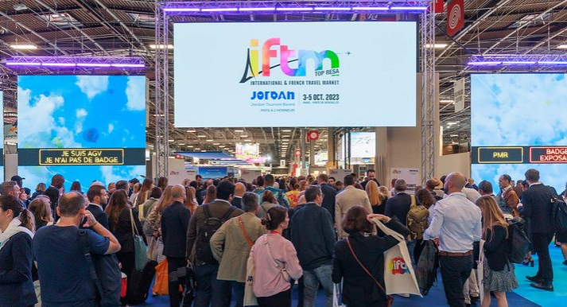
IFTM TOP RESA 2025
Хэзээ: 2025 оны 09 сарын 15-17
Хаана: Франц Улс, Парис хот, Porte de Versailles үзэсгэлэнгийн танхимд Жил бүрийн 9-р сарын 2дахь долоо хоногт 3 өдрийн турш зохиогддог уг үзэсгэлэнд дэлхийн өнцөг булан бүрээс аяллын агент, байгууллагын аялал жуулчлал хариуцсан менежерүүд, евент арга хэмжээ зохион байгуулдаг агентлагууд, аялал жуулчлалын зөвлөлүүд , мэргэжлийн тур операторууд, зочид буудлууд, жуулчин тээврийн байгууллагууд, нислэгийн авиа компаниуд болон IT-технологийн чиглэлийн байгууллагуудын төлөөлөгч нар хүрэлцэн ирж оролцдог.
Үзэсгэлэнд жилд дунджаар 1,000 гаруй байгууллага талбай авч оролцдог ба үзэгч зочдын 84% нь Франц улсын мэргэжлийн хүмүүс байдаг. 2023 онд 10-р сарын 3-5 өдрүүдэд зохион байгуулагдсан уг үзэсгэлэнд 1434 байгууллага оролцож 29,475 аялал жуулчлалын мэргэжлийн үзэгч хүрэлцэн ирсэн.

Slide 10
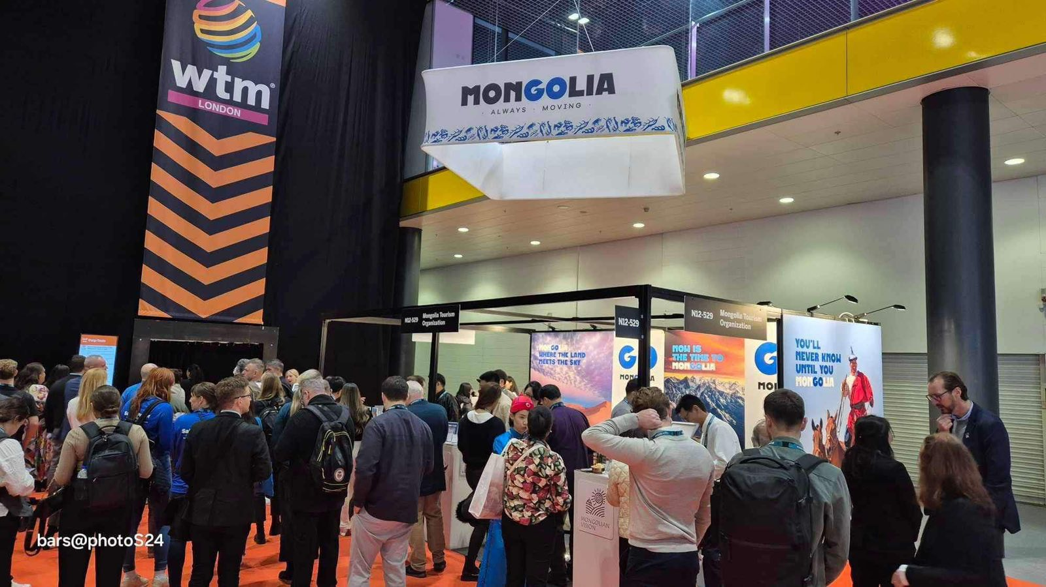
WTM 2025
Хэзээ: 2025 оны 11 сарын 4-6
Хаана: Их Британи Умард Ирландын Нэгдсэн Вант Улс, Лондон хот, ExCel London үзэсгэлэнгийн танхимд 1994 оноос зохион байгуулагдаж эхэлсэн дэлхийн хэмжээнд хамгийн нөлөө бүхий аялал жуулчлалын үзэсгэлэн яармаг бөгөөд жилээс жилд оролцогчдын тоо, хамрах хүрээ өргөжиж 2022 онд гэхэд 184 орны 35,000 гаруй салбарынхан оролцсон байна. Тус үзэсгэлэн нь B2B аялал, аялал жуулчлалын хүрээнд бизнес эрхлэх хүсэлтэй байгууллагуудын хамгийн өргөн хүрээний цугларалт болдог.
Аялал жуулчлалын мэргэжилтнүүд шинэ өвөрмөц, өрсөлдөхүйц дэлхийн түвшний багц аялал, хөтөлбөрүүдийг хэрэглэгчдэд түгээдэг. Мөн WTM нь аялал жуулчлалын худалдаанд зориулж жил бүр нэгэн дээвэр дор дэлхийн хэвлэл мэдээллийн хамгийн том бүрэлдэхүүнийг цуглуулж, аялал жуулчлалын салбарт юу өрнөж байгаа болон шинэлэг зүйлс юу болж байгаа талаар дэлхийн даяар мэдээлэл хүргэдэг том суваг нь болж өгдөг.

Slide 11
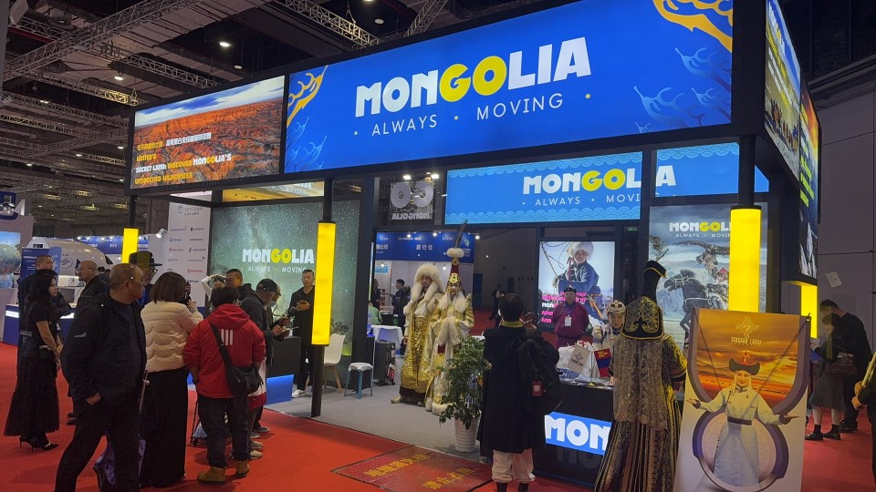
CITM 2025
Хэзээ: 2025 оны 11-р сард
Хаана: БНХАУ, TBD БНХАУ-ын олон улсын аялал жуулчлалын үзэсгэлэн (CITM) нь Хятадын Төрийн зөвлөлөөс зөвшөөрөгдсөн анхны олон улсын аялал жуулчлалын үзэсгэлэн юм. Аялал жуулчлалын байгууллага, аялал жуулчлалын агентлаг, зочид буудал, агаарын тээврийн компаниуд, соёлын байгууллагууд, музей болон бусад соёл, аялал жуулчлалын бизнес эрхлэгчид оролцдог.
Олон улсын аялал жуулчлалын зах зээлийн шинэ өөрчлөлт, аялал жуулчлалын шинэ хэрэглээ, бүтээгдэхүүнд анхаарлаа хандуулж дотоод, гадаадын аялал жуулчлалын мэргэжилтнүүдийг цуглуулж, хамтын ажиллагааны талаар ярилцах, аялал жуулчлалын бүтээгдэхүүний худалдааг дэмжих, хамтын хөгжлийг эрэлхийлэх, Хятад улс бусад оронтой соёл, аялал жуулчлалын маркетинг, бүтээгдэхүүн, мэдээлэл, үйлчилгээний стандарт болон бусад салбарын солилцоо хамтын ажиллагаагаа гүнзгийрүүлж, соёл, аялал жуулчлалын бүтээгдэхүүнийг дотоод гадаадын жуулчдад улам ихээр хүргэх зорилгоор уг үзэсгэлэнг зохион байгуулж байна.

Slide 12
ОЛОН УЛСЫН АЯЛАЛ ЖУУЛЧЛАЛЫН ҮЗЭСГЭЛЭНД ОРОЛЦОГЧ БАЙГУУЛЛАГЫГ ШАЛГАРУУЛАХ АРГАЧЛАЛ
/Төсөл/

Slide 13
Олон улсын аялал жуулчлалын үзэсгэлэн, рөүд шоунд оролцох зорилго
Монгол Улсын аялал жуулчлалын салбарыг сурталчлах
Жуулчдын урсгалыг нэмэгдүүлэх
"Go Mongolia" үндэсний брэндийг түгээх

Slide 14
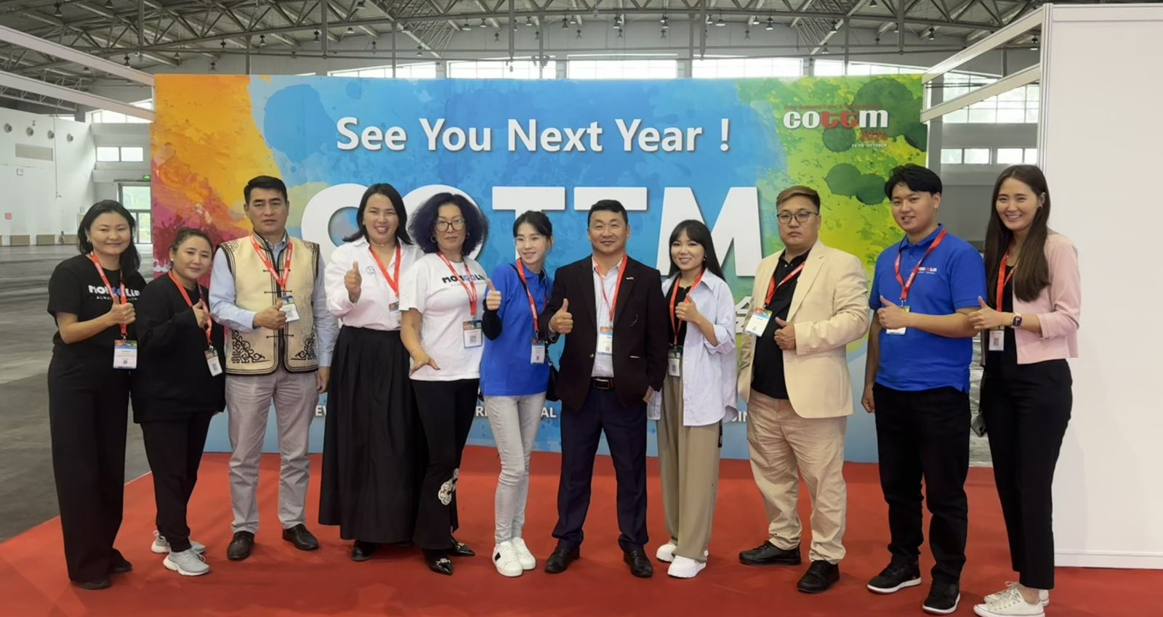
Оролцогчдод тавигдах шаардлага
Аялал жуулчлалын чиглэлээр үйл ажиллагаа явуулдаг байх
Тогтвортой бизнес, санхүүгийн чадавхтай байх
Олон улсын үзэсгэлэнгийн туршлагатай байх
"Go Mongolia" брэндийг сурталчилгаандаа ашиглах

Slide 15
Бүрдүүлэх материал
Албан хүсэлт, АЖМХ НЭЗХЭ-н бүртгэлийн гэрчилгээ
Татвар төлөгчийн тодорхойлолт
Байгууллагын танилцуулга (монгол, англи хэл дээр)
Сурталчилгааны материал (брошюр, видео, лого)

Slide 16
Сонгон шалгаруулалтын шалгуур
Шалгуур | Үнэлгээ %
Бүтээгдэхүүн, үйлчилгээний өрсөлдөх чадвар | 30%
Маркетингийн материалын чанар | 25%
"Go Mongolia" брэнд ашигласан байдал | 20%
Байгууллагын туршлага, тогтвортой ажиллагаа | 15%
Тогтвортой аялал жуулчлалд оруулж буй хувь нэмэр | 10%
Сонгогдсон оролцогчдын 25 хувь нь шинэ бизнес эрхлэгч, 75 хувь нь Inbound аялал жуулчлалын салбарт 3-аас дээш жил ажилласан туршлагатай бөгөөд TripAdvisor, TripRadar, Trip.com болон бусад вэбсайтууд дээр 80 хувиас дээш үнэлгээтэй компани байна.

Slide 17
Санхүүжилт & Зардал
Нийтлэг зардлууд нь дараах төрлүүдтэй байна. Үүнд:
АЖМХ нь үзэсгэлэн болон рөүд шоуг зохион байгуулагч талтай гэрээ байгуулах бөгөөд талбайн түрээс, талбайн тохижилтын зардлыг Зах зээлийн чиг үүргийн хорооны шийдвэрийг үндэслэн ССАЖЗЯ-ны аялал жуулчлалын хөтөлбөрөөс төлнө. Сонгогдсон байгууллагууд үзэсгэлэн, рөүд шоуны талбайн тохижилттой холбоотой гарах нэмэлт зардлын тодорхой хувийг хариуцан төлнө. Цаг үеийн аргагүй нөхцөл байдлын улмаас ССАЖЗЯ-ны олгох санхүүжилт хугацаа хоцрох нь тодорхой болсон нөхцөлд оролцогч байгууллагууд буцаан олгогдох нөхцөлтэйгөөр АЖМХ-нд дэнчин байршуулна
− Талбайн түрээсийн зардал;
− Талбайн тохижилтын дизайн гаргах, угсрах, чимэглэх, буулгах зардал;
− Талбайн тохижилтын зардал;
− Талбай дээрх үйлчилгээ, харилцаа холбооны зардал;
− Ажиллах боловсон хүчний зардал;
− Сурталчилгааны материал, маркетингийн зардал;
− Бүтээгдэхүүн, үйлчилгээний дээж, үзүүлэнгийн зардал;
− Аяллын зардал.

Slide 18
Оролцогчдын үүрэг, хариуцлага
Үзэсгэлэнгийн бэлтгэл ажлыг бүрэн хангах
Түнш байгууллагуудтай гэрээ хэлэлцээр хийх, жуулчны урсгалыг нэмэгдүүлэх
Монголын аялал жуулчлалын брэндийг сурталчлах
Арга хэмжээний дараа тайлан гаргах

Slide 19
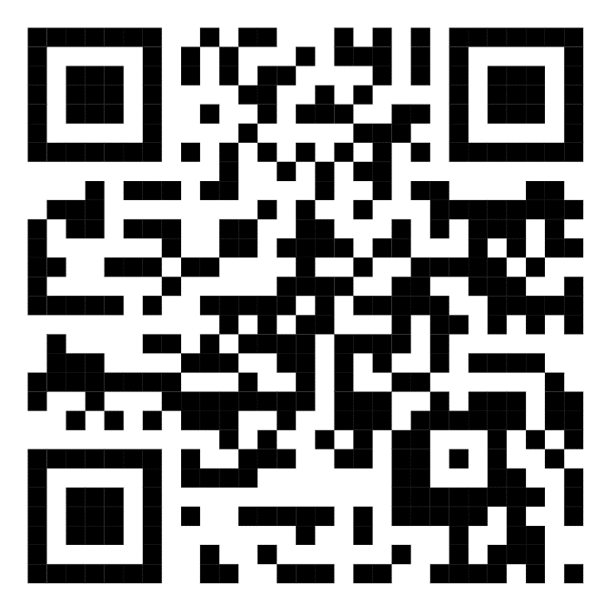
Сонгон шалгаруулах журмын төсөлтэй танилцана уу
Сонгон шалгаруулах журамтай холбоотой санал хүсэлтээ доорх хаягаар илгээнэ үү
Ankhbayar@mto.mn

